Slide 1
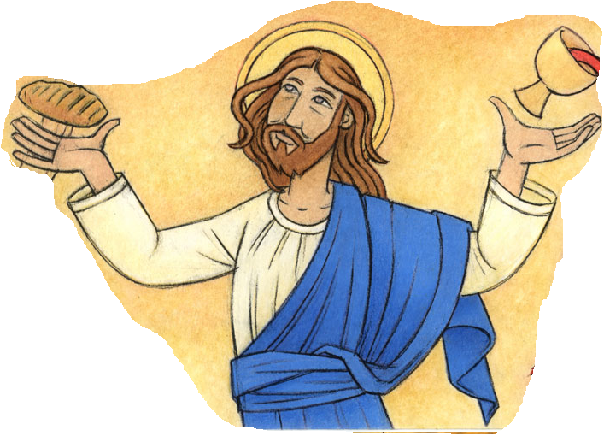
TEMPS D’EQUIPE 3B
2020/2021
JESUS NOURRITURE POUR NOTRE VIE

Slide 2
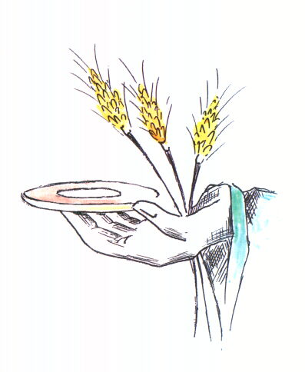
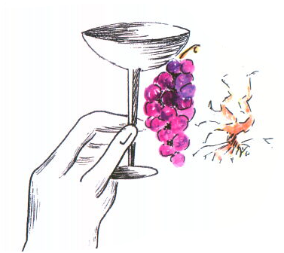
Rendre grâce à Dieu pour la nourriture qu’il nous donne
Observe ces images,
qu’est ce que cela te rappelle ?
Complète le texte à trou p.19 de ton livret

Slide 3
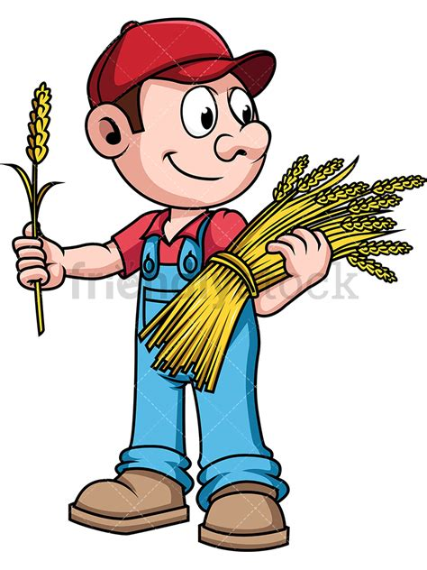
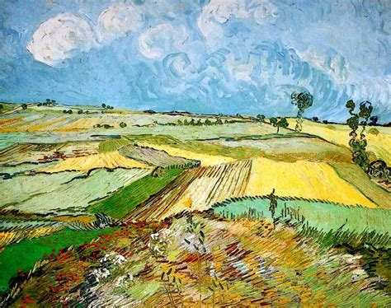
Qu’est ce qui est nécessaire pour faire du pain ?
Alors pourquoi bénit-on Dieu en disant que c’est Lui qui nous donne ce pain ? (Tu es béni, toi qui nous donnes ce pain )
Quand nous apportons le pain et le vin, nous reconnaissons
Que nous avons reçu de Dieu la terre, avec mission de la
cultiver, d’en prendre soin;
que nous apportons à Dieu les fruits de la création et de notre
travail;
que nous recevons de Dieu ces dons devenus nourriture de vie
pour chacun.

Slide 4
Découvrons ce que fait Jésus alors qu’une grande foule
le suit pour l’écouter.
02 Une grande foule le suivait, parce qu’elle avait vu les signes qu’il accomplissait sur les malades.
03 Jésus gravit la montagne, et là, il était assis avec ses disciples.
04 Or, la Pâque, la fête des Juifs, était proche.
05 Jésus leva les yeux et vit qu’une foule nombreuse venait à lui. Il dit à Philippe : « Où pourrions-nous acheter du pain pour qu’ils aient à manger ? »
07 Philippe lui répondit : « Le salaire de deux cents journées ne suffirait pas pour que chacun reçoive un peu de pain. »
08 Un de ses disciples, André, le frère de Simon-Pierre, lui dit :
09 « Il y a là un jeune garçon qui a cinq pains d’orge et deux poissons, mais qu’est-ce que cela pour tant de monde ! »
10 Jésus dit : « Faites asseoir les gens. » Il y avait beaucoup d’herbe à cet endroit. Ils s’assirent donc, au nombre d’environ cinq mille hommes.
11 Alors Jésus prit les pains et, après avoir rendu grâce, il les distribua aux convives ; il leur donna aussi du poisson, autant qu’ils en voulaient.
12 Quand ils eurent mangé à leur faim, il dit à ses disciples : « Rassemblez les morceaux en surplus, pour que rien ne se perde. »
13 Ils les rassemblèrent, et ils remplirent douze paniers avec les morceaux des cinq pains d’orge, restés en surplus
pour ceux qui prenaient cette nourriture.

Slide 5
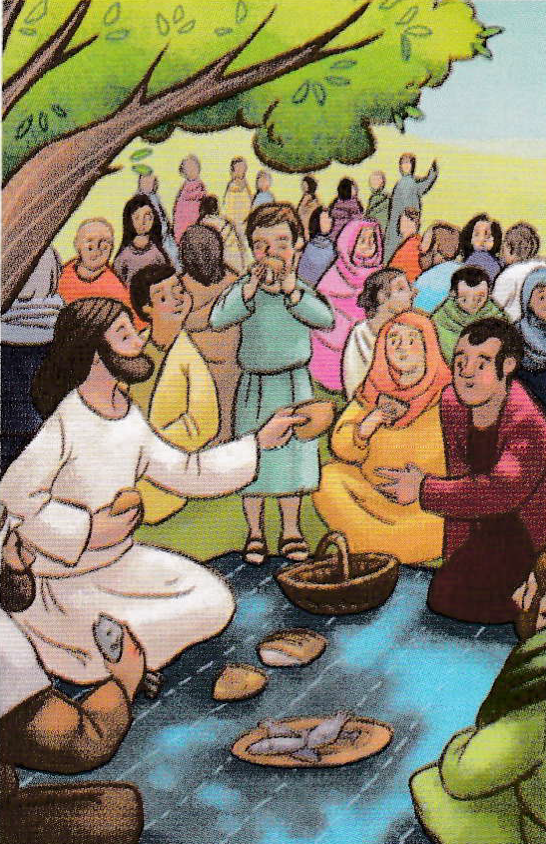
Jésus aimerait que la foule qui suit, ait à manger,
mais y a-t-il assez de nourriture pour tous ?
Que fait alors Jésus ?
Est ce que certains gestes de Jésus vous rappellent ce que l’on vit à la messe? Lesquels ?
Regarde l’image de la multiplication des pains dans ton livret p. 19 en réécoutant le texte lu par un adulte.
En prenant les quelques pains et en bénissant Dieu, qu’est ce que Jésus a rendu possible pour la foule ?
Est-ce que la foule est seulement heureuse d’avoir mangé du pain ?
Qu’est ce que cela a changé pour elle que Jésus soit présent à ce moment ?

Slide 6
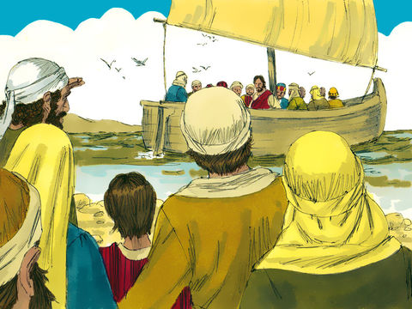
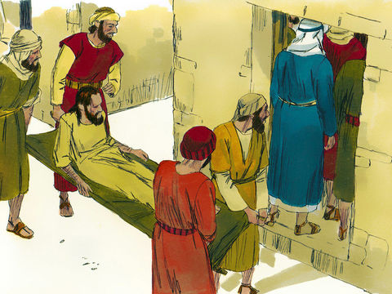
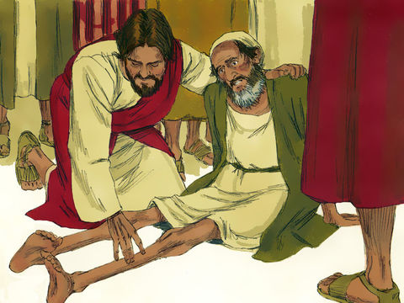
Jésus se présente comme le pain de la vie: il nourrit,
il rassemble les personnes, il veut que l’on reste avec lui…
Au début, la foule a suivi Jésus parce qu’il guérissait
les malades.

Slide 7
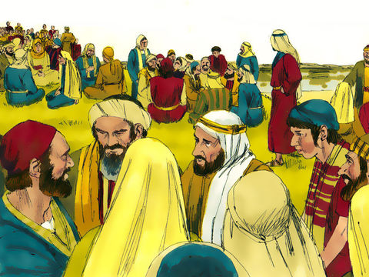
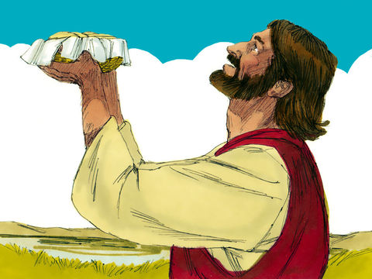
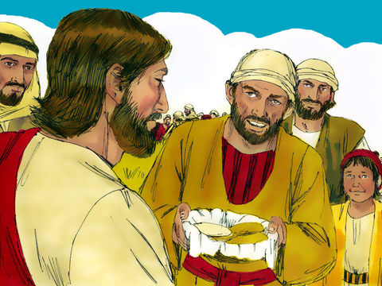
Avec la multiplication des pains,
la foule a été rassasiée.
Elle a fait l’expérience de la joie
d’être avec Jésus, de vivre ensemble
des moments de fraternité, de partage.
Comblée dans ses faims terrestres,
la foule est alors prête à accueillir ce que
Jésus veut lui donner: la Vie avec lui.

Slide 8
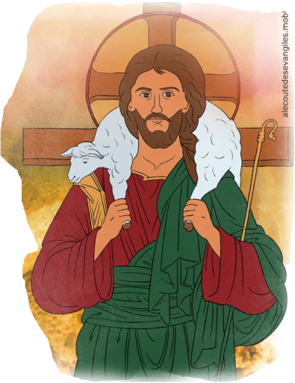
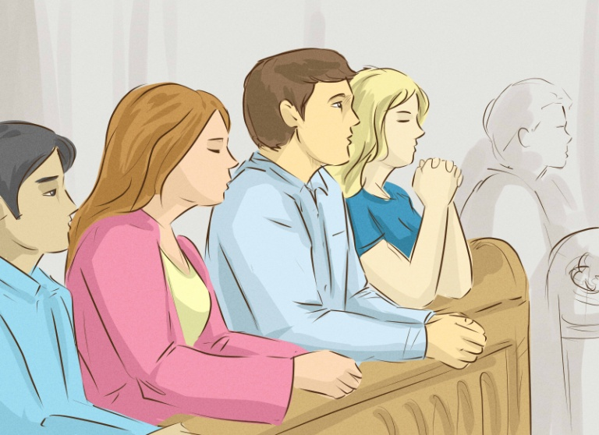
Quand nous mangeons le pain du boulanger,
nous permettons à notre corps de bien vivre; c’est vital!
En partageant le pain et en nourrissant la foule,
Jésus fait découvrir que ce qui fait vivre, ce n’est pas seulement de manger du pain, mais c’est d’être proche de Lui.
Pour nous aujourd’hui, Jésus est le pain de la Vie: ressuscité, il est vivant au milieu de nous et veut nous faire entrer dans ce bonheur et dans cette vie avec Lui.
Relis le texte que tu as complété à la page 19.
Chaque fois que nous participons à l’Eucharistie, c’est Jésus qui
se rend présent, qui vient à notre rencontre pour nous nourrir et nous faire vivre de sa vie.

Slide 9
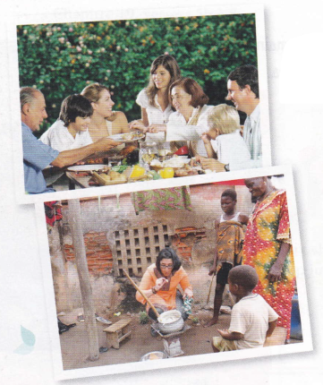
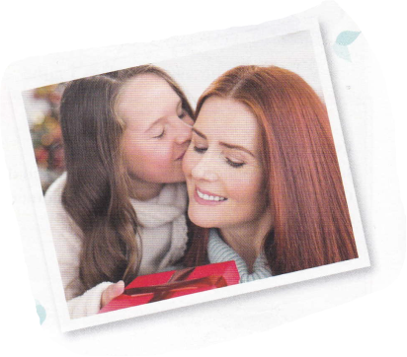
P. 19 entoure la phrase qui te plaît.
P. 20 regarde les photos

Slide 10
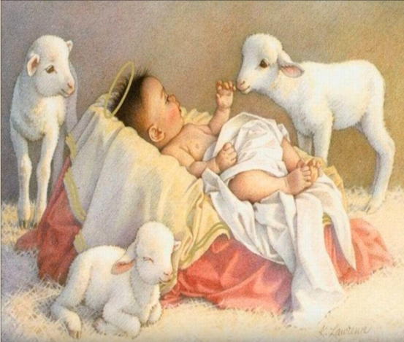
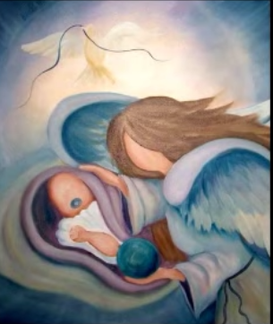
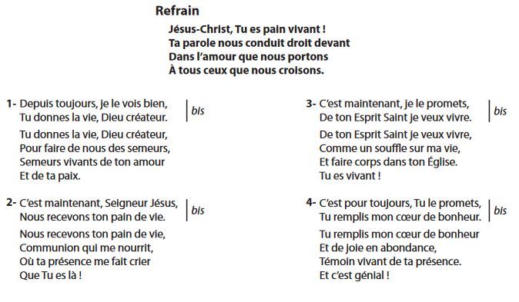
Cliquer sur l’encadré noir pour entendre le chant
Dans mon coin prière
je me mets en présence de Jésus.
https://www.youtube.com/watch?v=N06Q0oryacg

